Slide 1

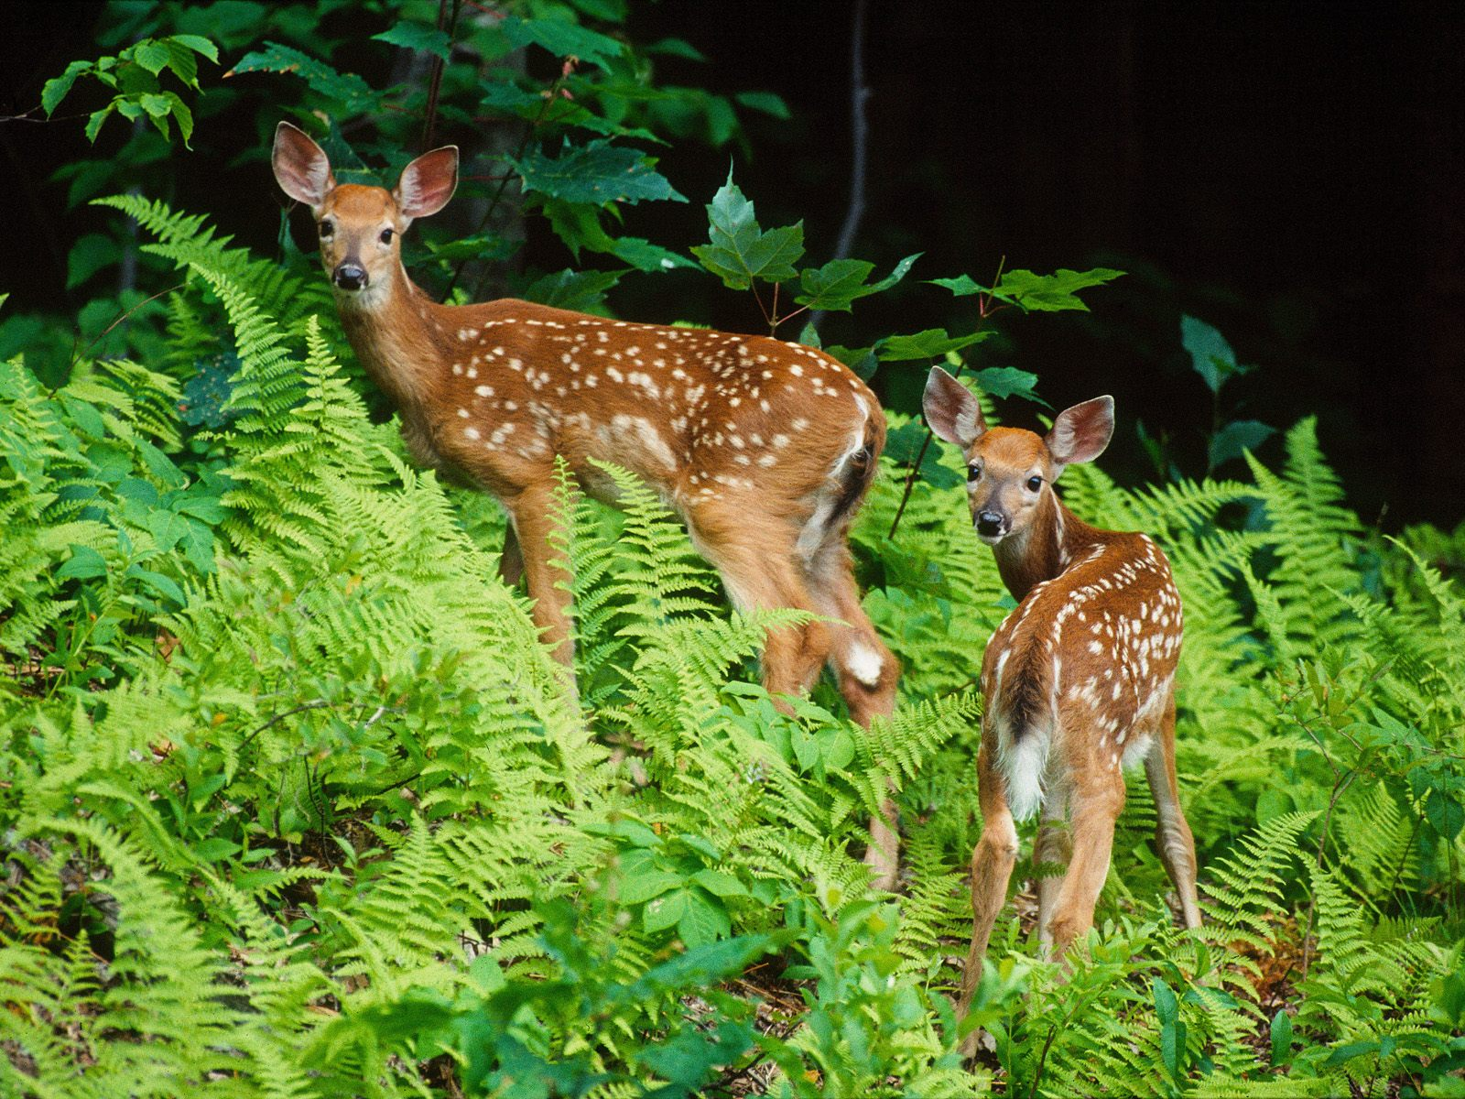
ORMAN HAFTASI 21-26 MART

Slide 2
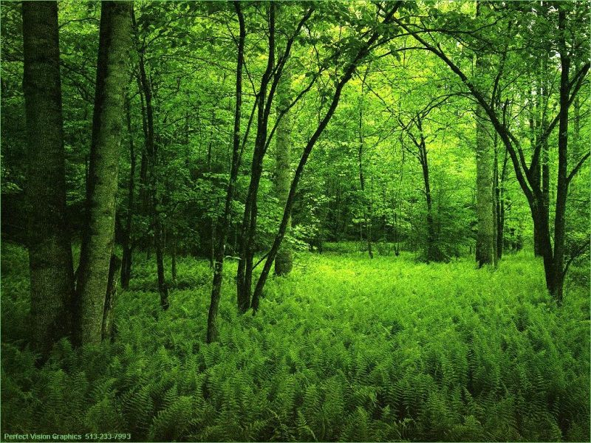
ORMAN NEDİR ?
Doğal olarak yetişen veya emekle yetiştirilen ağaç ve ağaççık topluluklarına ORMAN denir.

Slide 3
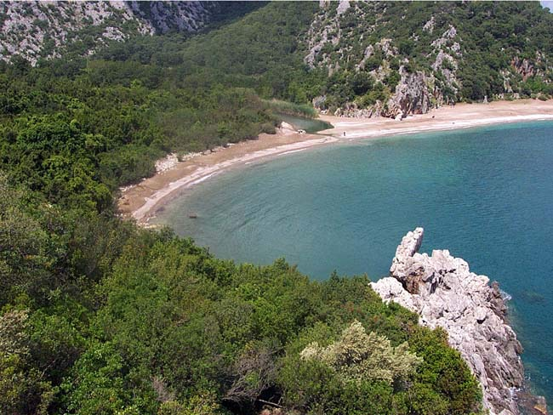
ORMANLARIMIZ
Ormanlarımız genellikle deniz kıyılarımızda yada kıyılarımıza yakın yerlerde yoğunlaşmıştır

Slide 4
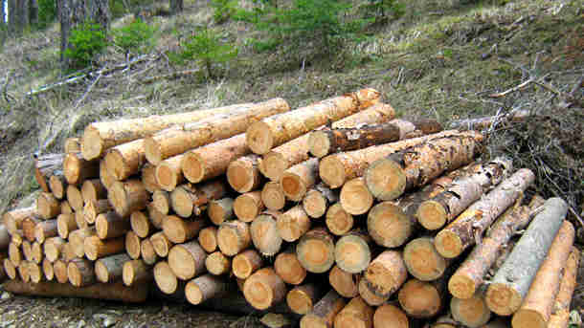
ORMANLARIN FAYDALARI NELERDİR ?
Ormanlardan sağlanan ana ürün, yaşantımızın her alanında ihtiyaç duyduğumuz yapacak ve yakacak olarak kullanılan odun hammaddesidir.

Slide 5
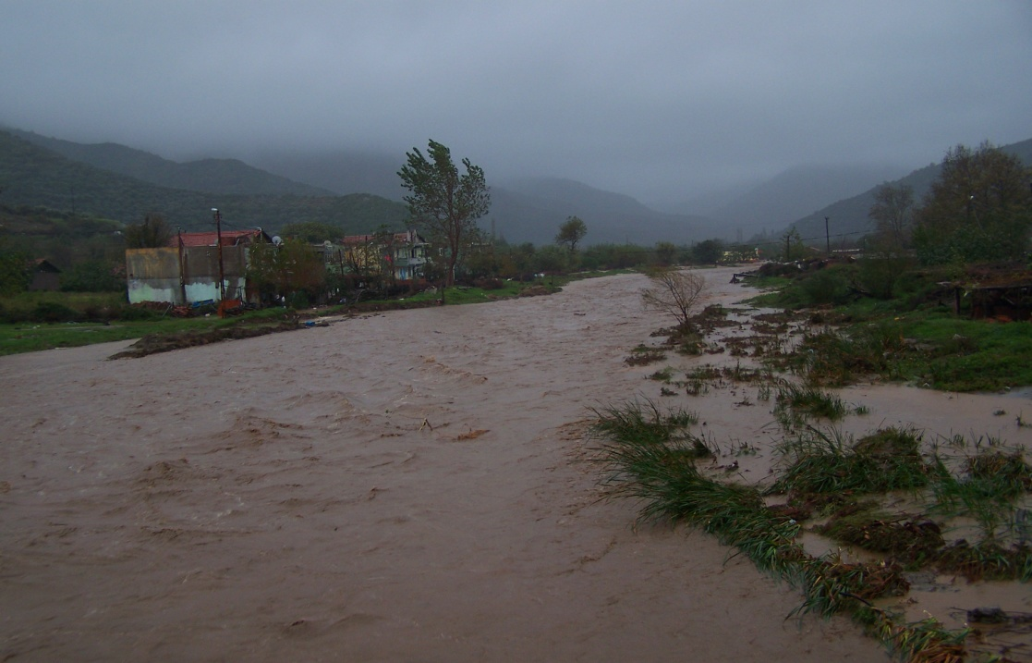
ORMANLARIN FAYDALARI NELERDİR?
Ormanlar, kar ve yağmur biçimindeki yağışı yaprakları, dalları, gövdesi ve kökleri ile tutarak sellerin ve taşkınların oluşmasını önler.

Slide 6
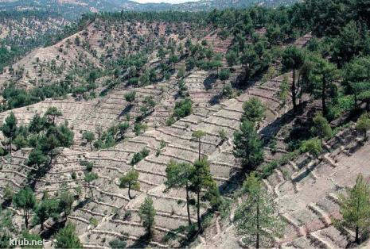
ORMANLARIN FAYDALARI NELERDİR?
Orman, erozyonu önler, rüzgarın hızını azaltır. Toprağı kökleri ile tutarak yağışların ve akarsuların toprağı taşımasını önler.

Slide 7
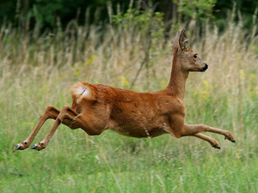
ORMANLARIN FAYDALARI NELERDİR ?
Ormanlar, yaban hayatı ve av kaynaklarını korur.

Slide 8
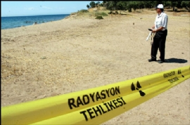
ORMANLARIN FAYDALARI NELERDİR?
Sıcağı ve soğuğu dengeler. Yazın sıcaklığı azaltırken, kışın ise sıcaklığı arttırır. Radyasyonu önler.

Slide 9
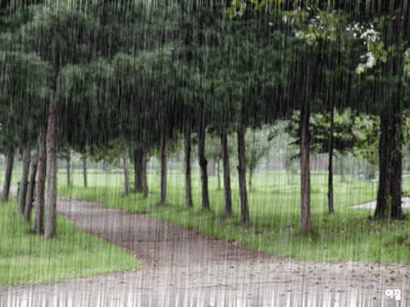
ORMANLARIN FAYDALARI NELERDİR?
Su buharını yoğunlaştırarak yağmur haline gelmesini sağlar.

Slide 10
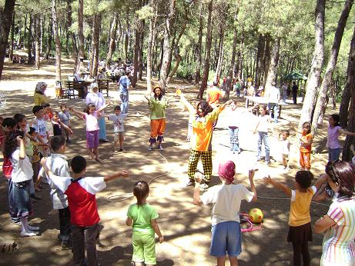
ORMANLARIN FAYDALARI NELERDİR?
Ormanlar, eğlenme, dinlenme ve boş zamanları değerlendirme imkanı sağlar.

Slide 11
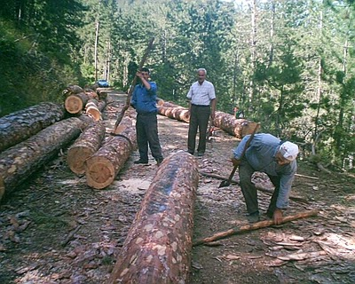
ORMANLARIN FAYDALARI NELERDİR?
Ormanlar, orman içerisinde ve çevresinde yaşayan insanlara çeşitli iş imkanları sağlar, işsizliği önlemede etkili rol oynar.

Slide 12
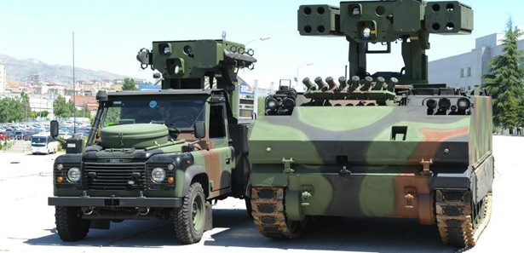
ORMANLARIN FAYDALARI NELERDİR?
Ormanlar, ulusal savunma ve güvenlik bakımından da çok önemlidir. Askeri birliklerin, savaş tesisleri ile araç ve gereçlerinin gizlenmesinde kullanılır.

Slide 13
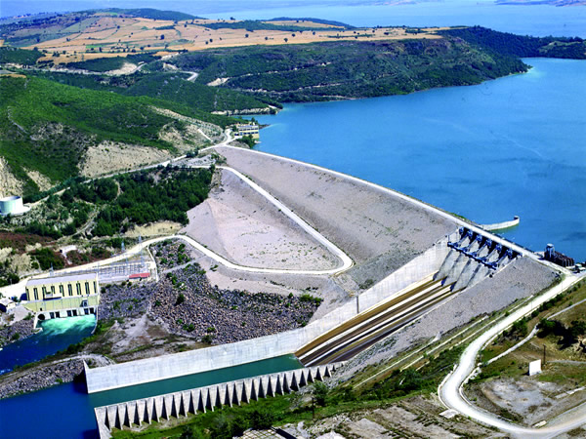
ORMANLARIN FAYDALARI NELERDİR?
Ormanlar, barajların ekonomik ömrünü uzatır, doğal afetleri önler. Doğal güzellikleri ile ülke turizmine katkıda bulunur.

Slide 14
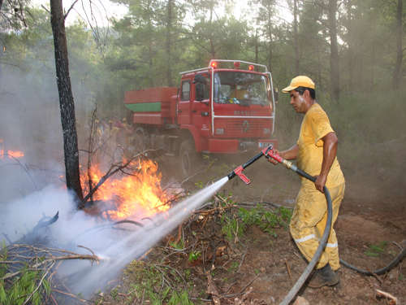
ORMAN YANGINLARI
Ülkemiz coğrafi konum olarak Akdeniz iklim kuşağında bulunmakta ve ormanlarımızın büyük bir bölümü (%58’i) özellikle yaz aylarında orman yangınları tehlikesiyle karşı karşıya bulunmaktadır.

Slide 15
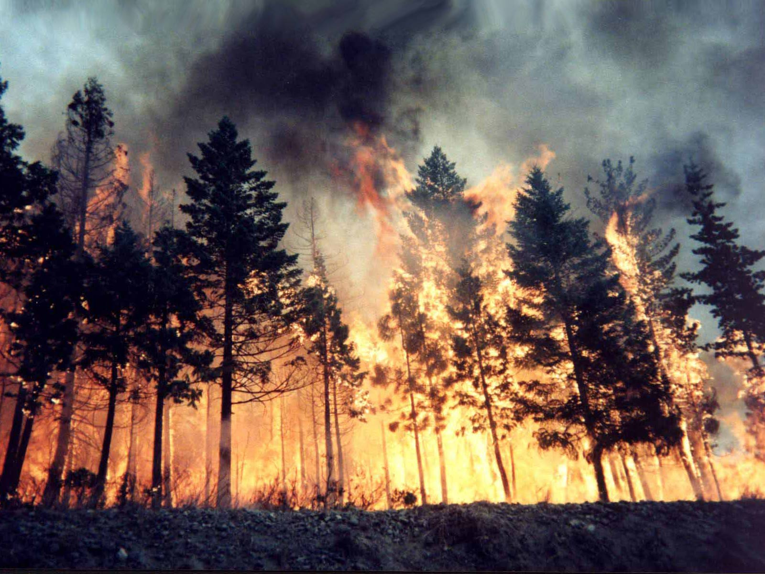
ORMAN YANGINLARI
Orman yangınlarının % 93’ünün nedeni insandır.

Slide 16
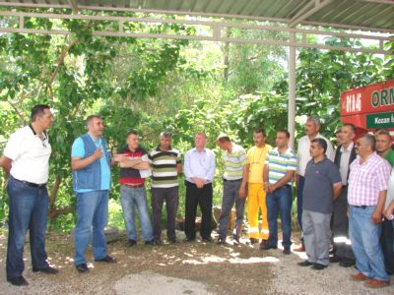
ORMAN YANGINLARI
Orman yangınlarının önlenmesi için halkımızın eğitimi ve bilinçlendirilmesi çok önemlidir.

Slide 17

ORMAN YANGINLARI
Orman yangını gördüğümüz zaman ücretsiz hizmet veren Alo 177 hattına bildirmeliyiz.

Slide 18
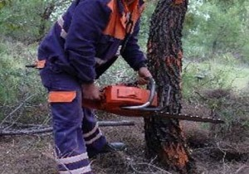
ORMANLARDA AĞAÇLAR NEDEN KESİLİR ?
Ağaçlar her yıl belirli miktarlarda büyürler. Eğer ormanlara müdahale edilmezse bir süre sonra ağaçlar yaşlanarak dayanıklılığını ve vasfını yitirirler. Dolayısıyla kar, fırtına, rüzgar, böcek ve yangın gibi zararlılar karşısında dayanamayarak ölürler. Ormanların sürekli olabilmesi için bu hasta, kurumuş, yaşlı ve birbirlerine çok yakın olduğu için büyümeleri engellenen ağaçların kesilerek çıkarılmaları ve yerlerine genç ve dayanıklı fidanların dikilmesi gerekir.

Slide 19
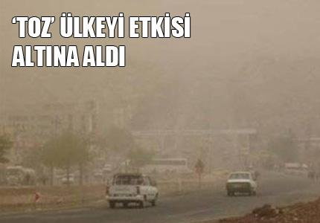
FAYDALI BİLGİLER
Bir hektar Ladin ormanı yılda 32 ton, Kayın ormanı 68 ton, Çam ormanı 30 ton toz emer,

Slide 20
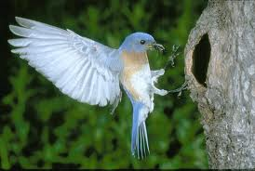
FAYDALI BİLGİLER
Ormanlar biyolojik dengeyi korur.Yapraklı ağaçlardan oluşan bir bölgede 50 kuş cinsi yaşayabilir,

Slide 21
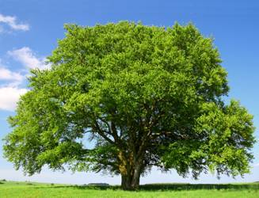
FAYDALI BİLGİLER
25 m boyunda ve 15 m tepe çatısına sahip bir kayın ağacı saatte 1,5 kg oksijen üretir.

Slide 22
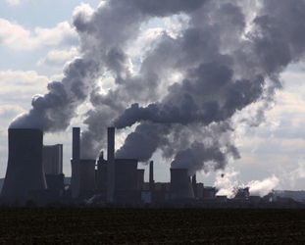
FAYDALI BİLGİLER
Günümüzde hava kirliliğinin yaklaşık % 50’si ormanlar tarafından temizlenip dezenfekte edilir.

Slide 23

FAYDALI BİLGİLER
Tüm Avrupa ’da 12 bin tür bitki var. Türkiye’de ise 9000.

Slide 24
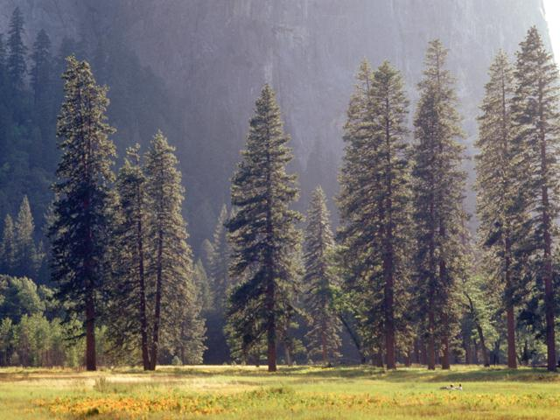
FAYDALI BİLGİLER
Her yıl doğaya 7 ağaç borcumuz var! Çünkü; Bir yıl içinde kullandığımız kağıt- kartonlar ve ayrıca yaşamsal ihtiyaçlarımız için 7 adet ağacı tüketiyoruz.

Slide 25

FAYDALI BİLGİLER
Dünyada her yıl kağıt tüketiminin yarısı geri kazanılsa Türkiye büyüklüğünde bir ormanlık alan yok olmaktan kurtarılmış olur.

